Slide 1
경찰생활안전론 제9주
- CCTV의 범죄억제 효과와 활용사례 -

Slide 2
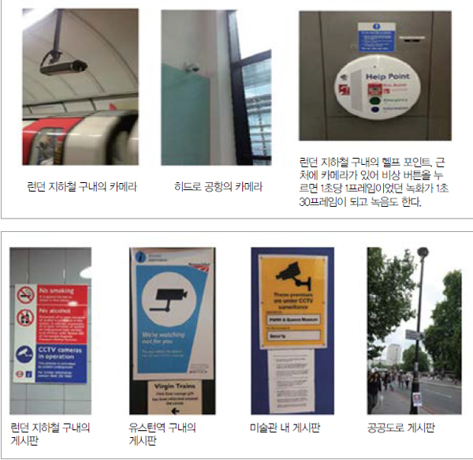
1. 영국의 사례
좁은 의미의 CPTED는 주로 자연적 감시에 접근통제(Access Control)에 의한 방어공간을 형성하는 것임
그런데, 이미 건축이 완성되어 있고, 보수나 재건축에 많은 시간이 걸리는 공간에서 초래되는 자연적 감시가 곤란한 것에 대하여 가장 효과적으로 대처할 수 있는 CPTED기법이 바로 인위적 감시기법인 CCTV 모니터링 기법이라고 할 수 있음
CCTV는 그동안 영국에서 범죄감소와 예방을 위하여 활용한 대표적인 방법중의 하나이며, 범행 중 체포될 가능성을 높이고, 오경보를 미리 감지하고 경비원과 경찰력의 효과적인 배치와 출동에 기여하고 있음

Slide 3
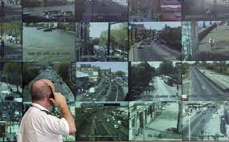
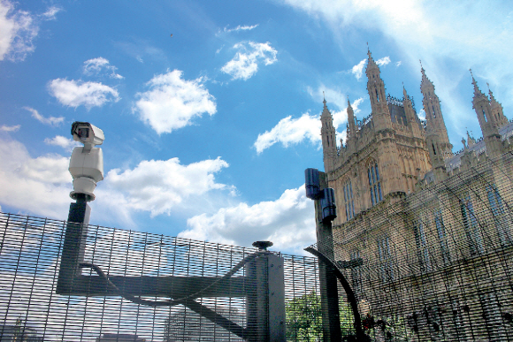
1-1. 영국의 실시 프로그램
범죄를 감소시키기 위하여 영국에서 실시중인 CCTV 프로그램
  한편, CCTV 프로그램은 내무부, 환경․교통․지역부 그리고 Wales의회가 함께 참여한 가운데 운영 중임
  CCTV 프로그램의 첫 번째 단계는 1999년 5월에 시작
  주요 우선 사항들은 주택지역내, 지역사회, 상업지역 그리고 운송수단(교통기관)과 같은 다른 잠재적 범죄빈발지역의 범죄와 무질서를 처리하고, 공공 주차장의 안전문제를 개선하기 위한 것이었음.

Slide 4
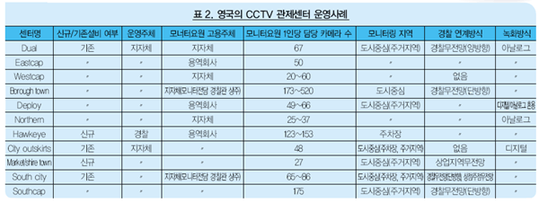
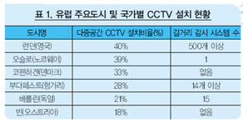
1-1. 영국의 실시프로그램
  범죄빈발 주택지역들이 우선적으로 고려됨
  그러나 시골지역, 소규모 소핑몰 센터, 대중 교통수단 인근 지역에서의 범죄에 대한 공포를 감소시키기 위하여 추가적으로 고려되었음.
  한편, 영국정부에 의해 설치된 감시카메라 보급계획에 의하면, 2022년 말까지 약 500여개 Town에 무려 40,000여대를 보급하기로 하였음.
  또한 범죄예방 효과에 대하여 영국의 에어드리 지역에 1년간 CCTV를 설치하고 설치 전과 설치 후를 살펴보니 범죄가 73%나 줄어든 것으로 나타났으며, 머시사이드 지역에서 이루어진 비슷한 실험에서는 80%의 범죄 감소 효과가 나타난 것으로 집계되기도 함
  뿐만 아니라 영국 본머스 지역에서는 매년 222,000 파운드의 비용손실에 이르는 재물손괴행위에 대처하기 위하여 지난 1986년 처음으로 47대의 CCTV를 설치하였는데 1년 후에는 그 손실액이 42,000파운드로 급격히 줄어들었다고 함.

Slide 5
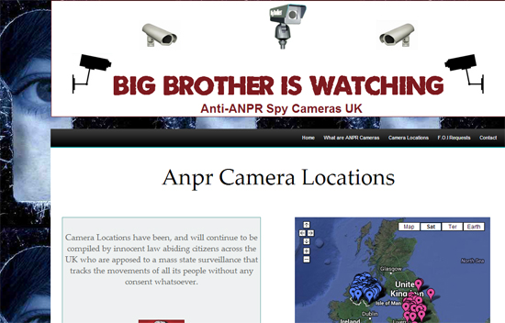
1-1. 영국의 실시 프로그램
범죄를 감소시키기 위하여 영국에서 실시중인 CCTV 프로그램
  영국은 교통법규 위반 차량에 대한 감시카메라를 세계에서 처음으로 실용화한 나라로 무인 감시카메라(CCTV)가 가장 많이 설치돼 있는 나라
  영국의 ‘표준 CCTV’ 카메라들은 이제 전부 얼굴 인식 기능을 탑재하고 있음
  그러나 이 때문에 각계 각층에서 우려의 목소리가 나오고 있는 상황임
  따라서 영국은 CCTV 공급 및 운영 기준 준수 여부를 감독하는 감시카메라위원회(SCC)를 두고 중앙정부가 공공 CCTV 정책을 주도하고 있음

Slide 6
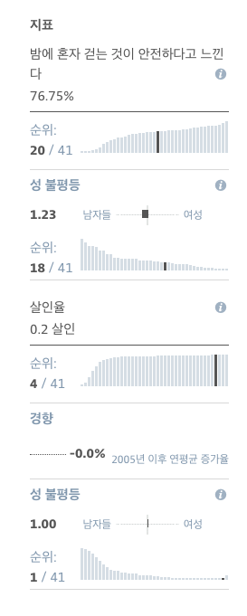
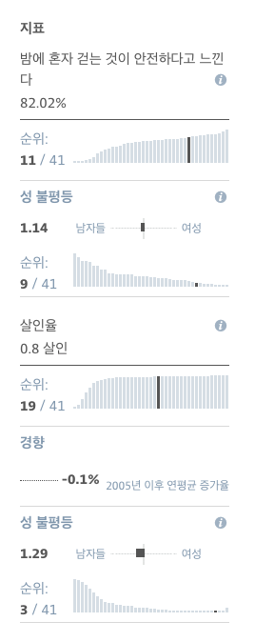
2. 일본 도쿄시내 CCTV 활용사례 등
일본 도쿄(東京)시내에도 방범카메라 설치가 확대되고 있음.
일본 경찰청의 ‘범죄정세통계’에 의하면 일본에서 2023년 1년 동안 형법범(刑法犯) 인지 건수가 전년 대비 5.9%증가한 60만1389건으로, 20년만에 증가한 것으로 나타나고 있음
살인, 성범죄 등 중요범죄는 전년보다 715건 증가한 9536건이었으며, 이 중 주택이나 점포 등에 침입하는 '침입 강도'는 전년 대비 7건 감소한 290건임
그러나 전체 형법범 검거율은 2021년과 2022년에는 각각 45%를 넘었지만, 2023년에는 41.6%로 떨어짐
이와 같은 흉악범죄 증가로 인한 치안악화에 대처하기 위해 번화가와 전철역, 고속도로 휴게소, 상점가 등 공공시설은 물론 24시간 편의점과 슈퍼마켓 등에서는 방범카메라가 설치되기 시작
일본의 사회 안전
한국의 사회 안전

Slide 7
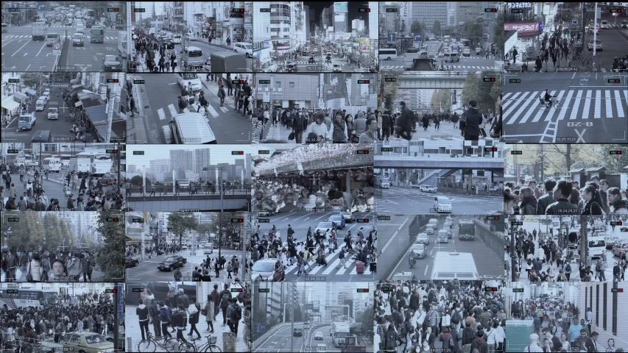
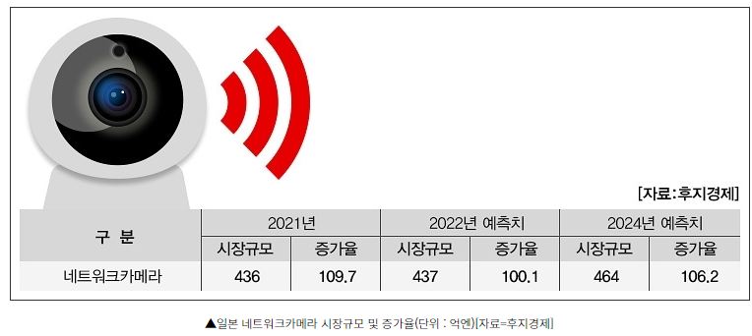
2. 일본 도쿄시내 CCTV 활용사례 등
또한 일본은 2019년 도쿄 럭비 월드컵과 2021년 도쿄 올림픽 등의 영향으로 일본은 안전에 대한 관심이 높아지고 있음
이와 함께 설치·관리 편의성과 비용 인하로 인해 유통·소매·공장 분야에서의 CCTV 도입이 늘고 있으며, 철도 등 기간 인프라 설비 및 경비 분야에서의 수요 역시 증가하고 있음
또한, 코로나19 이후 일본의 디지털 전환(DX) 수요가 증가하면서 공장의 제조공정 관리·감시, 마케팅, 업무 개선, 차량 관리 등 인공지능(AI) 솔루션 분석을 활용한 다양한 분야에서의 도입으로 인해 연평균 성장률 30~40%의 시장 확대가 예상됨(2023년 기준)

Slide 8
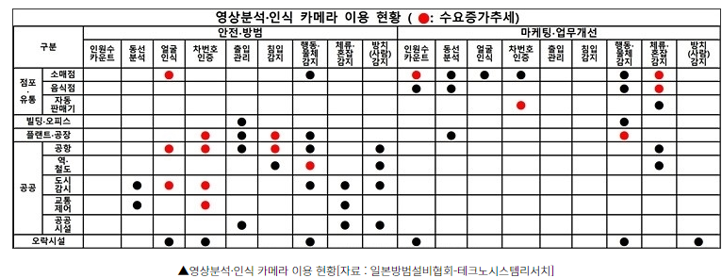
2. 일본 도쿄시내 CCTV 활용사례 등
일본 시장조사기관인 ‘후지경제’에 따르면, 일본의 IP 카메라 시장규모(금액 기준)는 2021년 개최된 도쿄올림픽으로 인한 CCTV 수요 확대과 함께 기존의 아날로그 카메라에서 IP 카메라로의 교체 수요 증가로 인해 2022년 기준 전년대비 109.7% 증가한 436억엔을 기록했음
특히, 그 중에서도 이미지 분석·인식 시장규모는 2017년 45억엔에서 2021년도에 100억엔 이상으로 2배 넘게 성장했음(보안뉴스, 2023년 3월 7일자 참조)

Slide 9
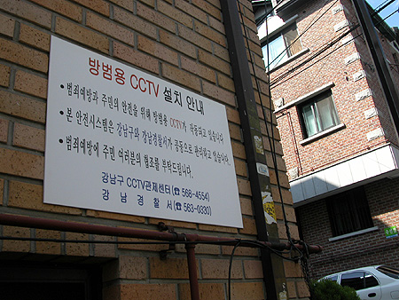
3. 한국의 CCTV 도입
도입배경
우리나라 최초로 서울 강남경찰서는 2002년 10월 경, 귀갓길 여성보호를 목적으로 주택가 골목길에 폐쇄회로 텔레비전(CC-TV)을 설치하였음
구체적으로, 강남경찰서는 강남구청과 함께 2002년 11월부터 강력범죄 빈발지역인 논현동 139번지 등 논현동 주택가 4곳에 폐쇄회로 텔레비전을 설치함
경찰이 주택가 골목길에 CCTV를 설치하면서까지 범죄예방에 나서는 것은 당시 이 일대에서 심야에 여성들을 대상으로 한 강력범죄가 폭증했기 때문이었음.

Slide 10
3-1. CCTV 초기 운용경과
운용경과
  CCTV가 맨 먼저 설치된 곳은 유흥업소 종사자들이 몰려 살고 있는 논현동 영동시장 인근의 다가구주택과 원룸주택 밀집지역
  경찰은 이 지역 골목에 2002년 11월 이후 5대의 CCTV를 설치(비용 7500만원)하고 이 모니터를 논현 1파출소에 연결해 24시간 감시활동을 펼치기 시작
  국내 처음으로 골목길에 폐쇄회로(CC)TV를 설치해 8개월간 운영해 온 서울 강남구 논현동 지역의 방범효과 등을 분석한 결과 범죄는 줄고 주민들(85%가량)은 CCTV의 설치를 반기고 있는 것으로 나타났음
  실제로 CCTV를 설치 운영한 결과 CCTV 설치 이전보다 논현동 관내는 살인․강도․강간․절도․폭력 등 5대 범죄가 42.5% 감소
  또한 골목길 쓰레기 투기도 30% 이상 감소
  이러한 긍정적 평가에 힘입어 강남경찰서는 2003년 연말까지 설문결과와 범죄율 감소에 힘입어 강남 일대에 267대(32억원 상당)의 CCTV를 더 설치하였음
  서울 강남구 이외에 송파경찰서 및 인접한 서초경찰서에서도 CCTV를 설치 하기로 하였으며. 이러한 자치구들의 방범대책에 관하여 서울시가 다른 자치구에서 CCTV 설치를 원할 경우 비용 일부를 지원해주면서 현재와 같이 대폭 확대되는 계기를 마련함

Slide 11
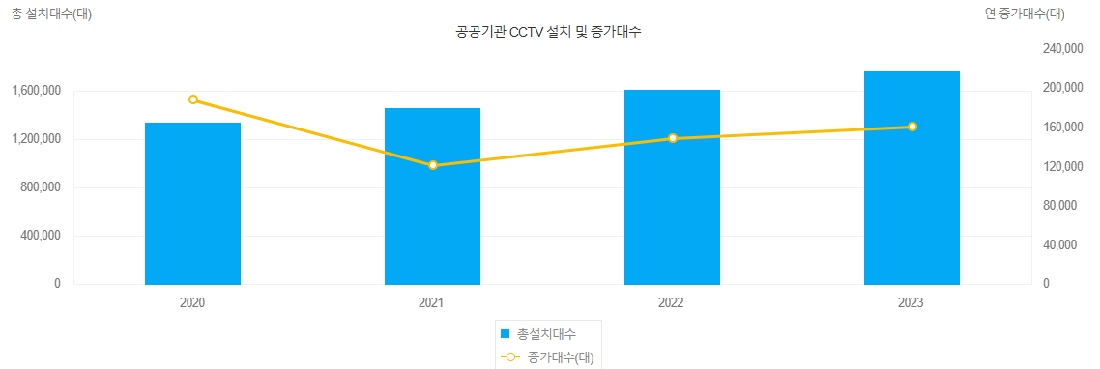
3-1. CCTV 운용경과
운용경과
  그런데, 이러한 움직임은 비단 강남지역에 그치지 않았음
  특히 서울 각 구청 뿐 만 아니라 최근 ‘범죄 다발도시’라는 오명에 시달리고 있는 경기도 화성시의 경우 동탄 신도시를 중심으로 한 시내 전역에 CCTV를 설치하였으며, 군포시와 용인시의 경우도 최근까지 각각 100여곳의 중점지역에 CCTV를 설치하였음
  또한 경북 김천시, 제주특별자치도 등에서도 전 지역에 CCTV를 설치하기로 하는 등 CCTV의 설치는 가히 전국적인 규모로 급증하고 있음
  이와 같이 CCTV의 설치가 급증하는 것은 그것이 가지는 범죄의 예방 및 억제효과, 범인의 발견 및 체포의 용이성, 시민들이 인식하는 범죄의 두려움 감소, 그리고 주요지역에의 설치로 인한 한정된 경찰인력의 보완 등의 효과가 실증적으로 증명되었기 때문임
구분 | 2020 | 2021 | 2022 | 2023
총 CCTV 설치대수(대) | 1,336,653 | 1,458,465 | 1,607,388 | 1,767,894
전년대비 증가대수(대) | 187,883 | 121,812 | 148,923 | 160,506
전년대비 증감비(%) | 16.4 | 9.1 | 10.2 | 10.0

Slide 12
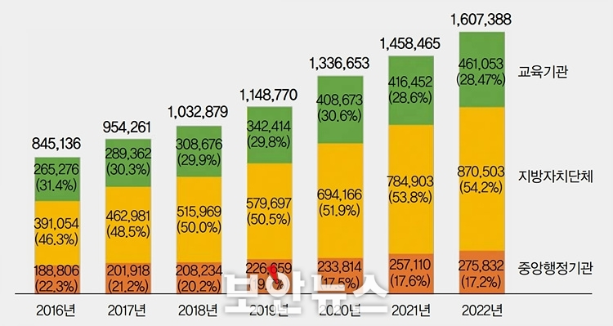
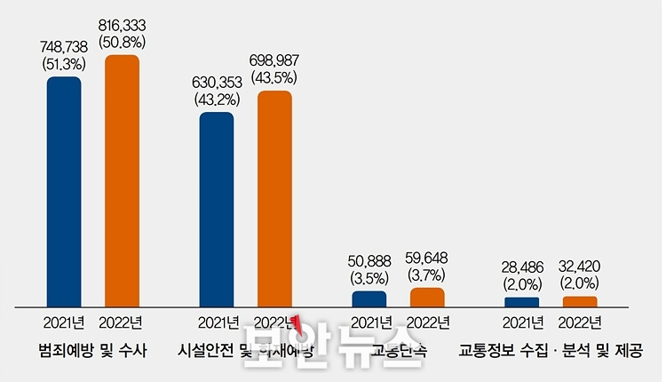
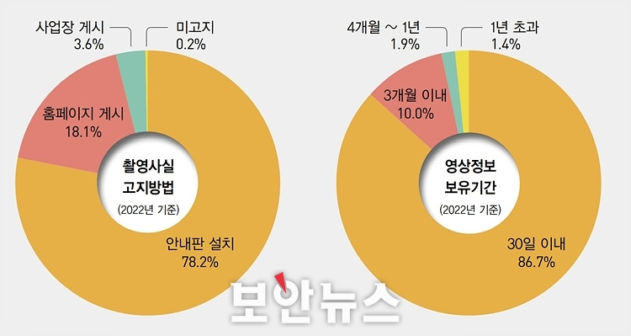
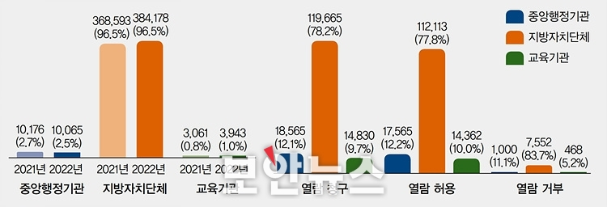
3-1. CCTV 운용경과
세부 운영실태
  보안뉴스 2023년 6월 29일자에 따르면, 2022년 말 기준으로 우리나라에 설치된 CCTV는 약 1,960만대이며 이중 공공분야는 약 161만대로 나타났음

Slide 13
4. ‘개인정보보호법’과 공공기관과 민간 분야에 적용되는 고정형
영상정보처리기기(CCTV) 설치‧운영 가이드라인
  개인정보보호위원회는 개인정보보호법에 따라 공공기관과 민간 분야에 적용되는 고정형 영상정보처리기기(CCTV) 설치‧운영 가이드라인을 2024년 1월 19일 자로 개정
  CCTV 가이드라인은 2012년 제정된 이후 2021년까지 총 4차례 개정됐으며, 이번 개정은 최근 개인정보 보호법 및 하위 지침‧고시의 개정 사항을 종합적으로 반영한 제5차 개정임
  개인정보보호법상 주요 내용
  - CCTV 설치·운영이 가능한 경우 : △법령에서 구체적으로 허용하고 있는 경우, △범죄의 예방 및 수사를 위해 필요한 경우, △시설 안전 및 화재 예방을 위해 필요한 경우, △교통단속, 교통정보의 수집·분석 및 제공을 위해 필요한 경우이며, 이를 위반할 경우 3,000만원 이하의 과태료가 부과됨
  - CCTV 설치 규제 : CCTV를 누구든지 불특정 다수가 이용하는 목욕실과 화장실, 발한실, 탈의실 등 개인의 사생활을 현저히 침해할 우려가 있는 장소의 내부를 볼 수 있도록 설치·운영해서는 안 됨. 다만, 교도소 등 교정시설이나 정신의료기관, 정신질환자 사회복귀시설, 정신요양시설 등 법령에 근거해 사람을 구금하거나 보호하는 시설로서 대통령령으로 정하는 시설은 예외로 하되, 이를 위반할 때는 5,000만원의 과태료가 부과됨

Slide 14
4. ‘개인정보보호법’과 공공기관과 민간 분야에 적용되는 고정형
영상정보처리기기(CCTV) 설치‧운영 가이드라인
  개인정보보호법상 주요 내용
  - 설치 사항 안내 : CCTV를 설치·운영하려는 자는 정보 주체가 인식할 수 있도록 △설치 목적 및 장소, △촬영 범위 및 시간 △관리책임자 성명 및 연락처, △위탁받는 자의 명칭 및 연락처(공공기관만 해당) 등이 포함된 안내판을 설치하는 등 필요한 조치를 해야 함(위반 시 1,000만원 이하의 과태료 부과)
  - 부정 조작 금지 : CCTV의 설치목적과 다른 목적으로 CCTV를 임의로 조작하거나 다른 곳을 비춰서는 안 되며, 녹음기능도 사용할 수 없음. 이를 위반할 경우, 3년 이하의 징역 또는 3,000만원 이하의 벌금이 부과
  - 안전 조치 의무 : CCTV 운영자는 개인정보가 분실·도난·유출·위조·변조 또는 훼손되지 않도록 안전성 확보에 필요한 조치를 해야 함. 이를 위반할 때는 3,000만원 이하의 과태료가 부과되며, 유출 시에는 2년 이하의 징역 또는 1,000만원 이하의 벌금이 부과됨

Slide 15
4. ‘개인정보보호법’과 공공기관과 민간 분야에 적용되는 고정형
영상정보처리기기(CCTV) 설치‧운영 가이드라인
  ‘공공기관 CCTV 설치·운영 가이드라인’의 주요 내용
  - 기본 원칙
  : 공공기관은 개인의 사생활이 침해되지 않도록 영상정보처리기기를 최소한으로 운영해야 함
  - 개별 구체적 사안에서의 원칙
  : △영상정보처리기기 설치·운영 제한 및 필요 최소한 촬영, △영상정보처리기기 임의 조작·녹음 금지, △설치 시, 의견 수렴 및 안내판 설치를 통한 설치 사실 공지, △영상정보처리기기 운영·관리 방침 수립·공개 및 책임자 지정, △영상정보의 목적 외 이용·제공 제한 및 보관·파기 철저, △영상정보처리기기의 설치·운영 위탁 시의 관리·감독 철저, △정보 주체의 자기 영상정보 열람권 보장, △개인 영상정보의 안전성 확보 조치 및 자체 점검 현황 등록 등의 원칙이 구현될 수 있도록 적용해야 함

Slide 16
5. ‘개인정보보호법’ 상 CCTV의 열람
제4조(정보주체의 권리) 정보주체는 자신의 개인정보 처리와 관련하여 다음 각 호의 권리를 가진다.
1. 개인정보의 처리에 관한 정보를 제공받을 권리
2. 개인정보의 처리에 관한 동의 여부, 동의 범위 등을 선택하고 결정할 권리
3. 개인정보의 처리 여부를 확인하고 개인정보에 대한 열람(사본의 발급을 포함한다. 이하 같다) 및 전송을 요구할 권리
4. 개인정보의 처리 정지, 정정ㆍ삭제 및 파기를 요구할 권리
5. 개인정보의 처리로 인하여 발생한 피해를 신속하고 공정한 절차에 따라 구제받을 권리
6. 완전히 자동화된 개인정보 처리에 따른 결정을 거부하거나 그에 대한 설명 등을 요구할 권리
제35조(개인정보의 열람) ① 정보주체는 개인정보처리자가 처리하는 자신의 개인정보에 대한 열람을 해당 개인정보처리자에게 요구할
수 있다.
② 제1항에도 불구하고 정보주체가 자신의 개인정보에 대한 열람을 공공기관에 요구하고자 할 때에는 공공기관에 직접 열람을
요구하거나 대통령령으로 정하는 바에 따라 보호위원회를 통하여 열람을 요구할 수 있다.
③ 개인정보처리자는 제1항 및 제2항에 따른 열람을 요구받았을 때에는 대통령령으로 정하는 기간 내에 정보주체가 해당 개인정보를
열람할 수 있도록 하여야 한다. 이 경우 해당 기간 내에 열람할 수 없는 정당한 사유가 있을 때에는 정보주체에게 그 사유를 알리고
열람을 연기할 수 있으며, 그 사유가 소멸하면 지체 없이 열람하게 하여야 한다.
④ 개인정보처리자는 다음 각 호의 어느 하나에 해당하는 경우에는 정보주체에게 그 사유를 알리고 열람을 제한하거나 거절할 수 있다.
1. 법률에 따라 열람이 금지되거나 제한되는 경우
2. 다른 사람의 생명ㆍ신체를 해할 우려가 있거나 다른 사람의 재산과 그 밖의 이익을 부당하게 침해할 우려가 있는 경우
3. 공공기관이 다음 각 목의 어느 하나에 해당하는 업무를 수행할 때 중대한 지장을 초래하는 경우
가. 조세의 부과ㆍ징수 또는 환급에 관한 업무
나. 「초ㆍ중등교육법」 및 「고등교육법」에 따른 각급 학교, 「평생교육법」에 따른 평생교육시설, 그 밖의 다른 법률에 따라
설치된 고등교육기관에서의 성적 평가 또는 입학자 선발에 관한 업무
다. 학력ㆍ기능 및 채용에 관한 시험, 자격 심사에 관한 업무
라. 보상금ㆍ급부금 산정 등에 대하여 진행 중인 평가 또는 판단에 관한 업무
마. 다른 법률에 따라 진행 중인 감사 및 조사에 관한 업무
⑤ 제1항부터 제4항까지의 규정에 따른 열람 요구, 열람 제한, 통지 등의 방법 및 절차에 관하여 필요한 사항은 대통령령으로 정한다.
* CCTV에 본인 이외 정보는 모자이크 처리 후 열람 및 복제가 가능하며, 그 비용은 신청자가 지불해야 함

Slide 17
5. ‘개인정보보호법’ 상 CCTV의 열람
  CCTV 열람, 제공을 부당하게 거부하는 경우
제62조(침해 사실의 신고 등) ① 개인정보처리자가 개인정보를 처리할 때 개인정보에 관한 권리 또는 이익을 침해받은 사람은 보호위원회에 그 침해 사실을 신고할 수 있다.
제75조(과태료) ① 다음 각 호의 어느 하나에 해당하는 자에게는 5천만원 이하의 과태료를 부과한다.
19. 제35조제3항(제26조제8항에 따라 준용되는 경우를 포함한다)을 위반하여 열람을 제한하거나 거절한 자

Slide 18
5-1. CCTV의 일반적 열람신청 방법
  경찰과 함께 CCTV 열람하는 방법
  - CCTV 열람이 필요한 사건이 발생하면 해당 사건을 경찰에 보고
  - 경찰은 보고된 사건에 대해 조사를 진행 후 열람 여부 결정
  - 경찰은 CCTV 열람을 위한 절차를 안내하고, 열람을 요청하기 위한 양식이나 동의서를 작성하
  도록 안내
  - 경찰은 CCTV 시스템이 설치된 장소의 소유자 또는 관리자와 협의하여 열람을 진행
  - 경찰과 신청자는 열람을 위해 지정된 일시와 장소에 보안 조치와 함께 CCTV를 열람
  - 열람이 완료되면 경찰은 열람 내용을 기록하고 필요한 경우 관련된 보고서를 작성
  증거보전 신청
  - 법정에서 소송이 진행될 때, 증거물을 보존해야 할 필요성이 있는 경우 해당 증거물을 보존하도법정에 신청하는 절차로 소송 과정에서 중요한 증거가 훼손되거나 손실되는 것을 방지하기 위해 필요한 절차임
  - 증거보전 신청은 보통 소송 당사자나 소송 참여자가 소송 절차 중에 신청할 수 있음
  - 신청서를 작성하여 법원에 제출하게 되며, 해당 신청서에는 어떤 증거물을 보전하고자 하는지, 그 증거물이 왜 중요한지에 대한 이유를 명시해야 함

Slide 19
5-1. CCTV의 일반적 열람신청 방법
  CCTV 열람이 어려운 경우
  - 개인정보 보호 : CCTV는 사생활과 관련된 개인정보를 포함
  - 법적 규제 : 국가 및 지역에는 CCTV 시스템의 운영 및 열람에 대한 법적 규제가 존재
  - 보안과 위험 요소 : CCTV 시스템은 보안 목적으로 설치되며, 열람 절차는 불법적인 접근 및 악용을 방지하기 위해 엄격하게 제한될 수 있음
  - 관리 및 접근 권한 : CCTV 시스템은 보통 해당 건물, 시설물 또는 공공장소의 소유자 또는 운영자가 관리하므로 CCTV의 열람은 해당 관리자의 승인과 지침을 따라야 함
  열람 방법
  - CCTV 시스템이 설치된 건물, 시설물 또는 공공장소의 소유자 또는 관리자와 연락하여 열람에 대한 요청
  - 관리자로부터 제공된 양식에 따라 CCTV 열람 요청서를 작성
  - CCTV 시스템의 열람은 개인 프라이버시와 관련된 사항이므로 법률 및 정책을 준수
  - 요청서를 제출한 후, 관리자 또는 소유자는 열람 요청을 검토한 후 승인 또는 거부할 수 있음
  - CTV 시스템을 열람한 후에는 개인 정보 및 녹화된 영상의 보안을 유지해야 함. 무단 복사나 불법적인 사용을 방지하기 위해 엄격한 절차를 준수해야 함

